Slide 1
Circuit Mania 开发进程
FvZm5l9yT2y6RThBFi3U

Slide 2
需求
公共
编号 | 内容
0.0.0 | 用户账户信息包括用户名和各关卡成绩，用户可随意使用用户名。
0.0.1 | 自动提交用户成绩，与其它玩家比较。
游戏内容
0.1.0 | 每关给出用户需要完成的问题、可用的组件、预置的电路接口。
0.1.1 | 根据问题，在设计器中设计所需的组合电路或时序电路。
0.1.2 | 提交设计好的电路，进行评测（本地）。
0.1.3 | 评测时给定一系列输入，观察结果是否正确。如果正确，成绩由功耗、成本等组成。
0.1.4 | 每通过一关，用户可解锁本关设计的组件，在后续关卡使用。解锁的组件使用标准的组件逻辑，但使用用户设计的功耗等。

Slide 3
需求
设计器（方格纸）
0.2.0 | 从组件中选择并放入设计图中特定位置。部分组件可能占用多个格子。
0.2.1 | 设计图可以缩放、拖动（大小有限）。
0.2.2 | 用导线连接组件的接口。
0.2.3 | 删除已放好的组件、导线。
0.2.4 | 自动删除多余导线、组件。
0.2.5 | 辅助编辑操作（撤销、重做等）。
0.2.6 | 隔一段时间自动保存设计。
0.2.7 | 用户连线交叉时用带颜色点表示，可以临时显示这些线。
0.2.8 | 显示方格纸坐标。

Slide 4
结构
关卡选择
设计器
电路描述
评测器
评测结果

Slide 5
计划
第〇周（~9.20）
任务
设计概念图、 准备宣讲
第一周（~9.27）
任务
熟悉Android Studio的使用。
了解Android项目结构，基本的UI操作如点击、拖拽、界面变换等的实现。
设计启动界面，关卡选择界面，设计器界面。
实现设计器的基本功能，可以操作，除连线、删线外。
UI逻辑基本实现，能够生成可使用的apk。
会议讨论内容
交流工具的使用、技巧以及可能的坑。
会上完成本次UI设计。
讨论一个完整可行的布线方案、分配下周任务。

Slide 6
计划
第二、三周（~10.11）
十一放假
第四周（~10.18）
任务
实现布线逻辑。
设计评测器需要实现的接口，要考虑与以后加入的总线兼容。
将前端设计转换成评测器接受的模型。
第五周（~10.25）
实现评测器
项目上线

Slide 7
分配
车长：统筹进度、评测器设计
炮手、战地维修员：UI逻辑设计
装填手：美工，图标、背景等设计
机枪手：持久化
驾驶员：开车
观察员：观察

Slide 8
进程
第0、1周主要为学习工具使用和需求工程，任务基本完成
第2、3周国庆放假
第4周与计划相比，布线和持久化未实现 布线遇到了技术问题 做持久化的机枪手可能阵亡了
第5周完成布线，采用了妥协的方案，直接连接元件的首尾 ，不考虑横平竖直。
第6、7周完善了持久化，可以记录用户信息，通关状态及关卡成绩。设计了后续关卡内容和图标。
（上线）
之后接受用户反馈，调整小BUG

Slide 9
现状
完成了启动、关卡选择、设计器的全部功能
完成了不包含总线的评测器
设计并完善了足够的关卡
产品已发布
没有任何用户反馈说我们的产品有BUG
说明我们的产品非常优秀

Slide 10
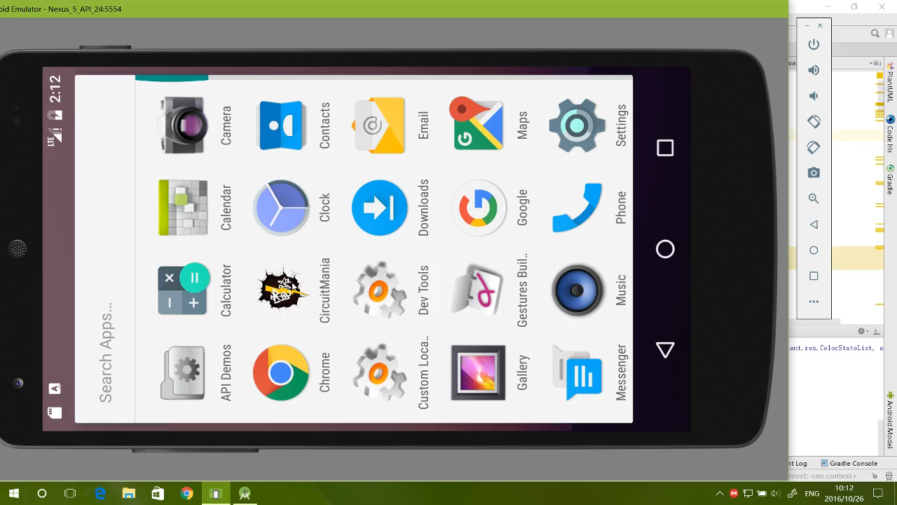
演示

Slide 11
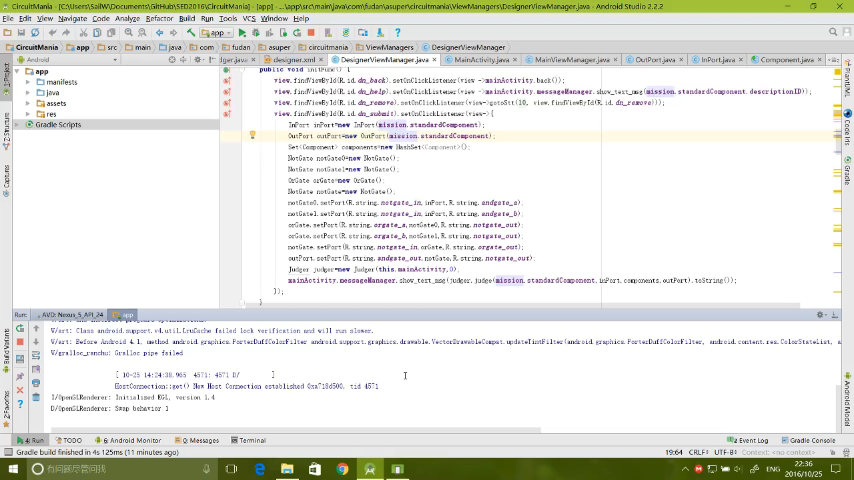
演示

